Slide 1





SASS超好玩
講師:李承諺

Slide 2




課程
建議
需會一點HTML與CSS

Slide 3



什麼是SASS
CSS:用來美化HTML的工具
SASS : 以程式的方式來撰寫CSS
早期為SASS，較新的語法為SCSS
SCSS 完全相容於CSS

Slide 4
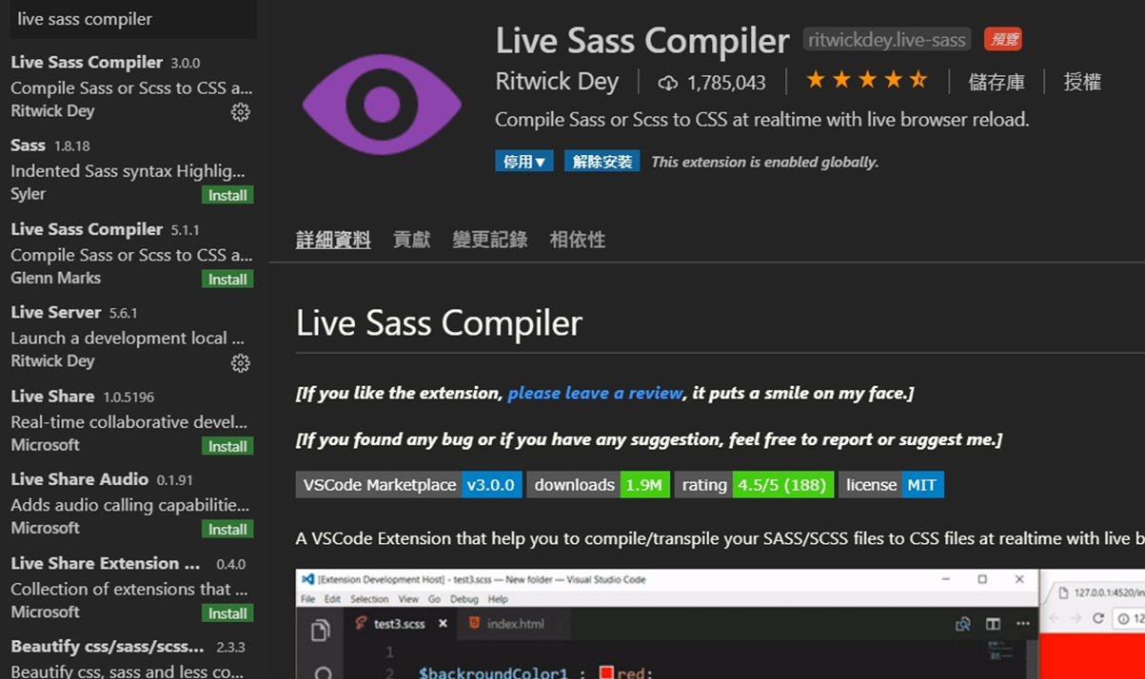

環境安裝
於VScode搜尋: Live Sass Compiler

Slide 5
變數-Variable
幫值取一個名字 於字串前面加一個 $ 符號
例如:
$mainColor: red;
$textColor: #333;

Slide 6


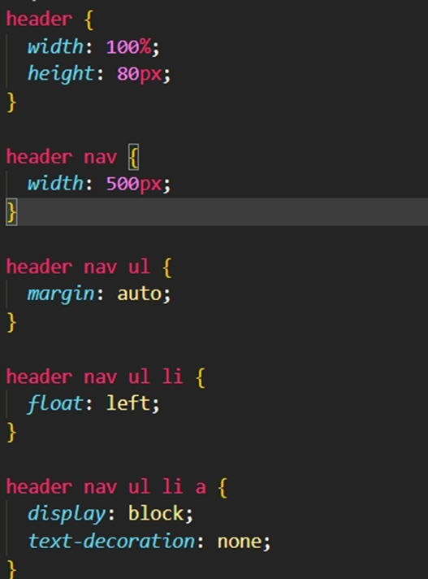
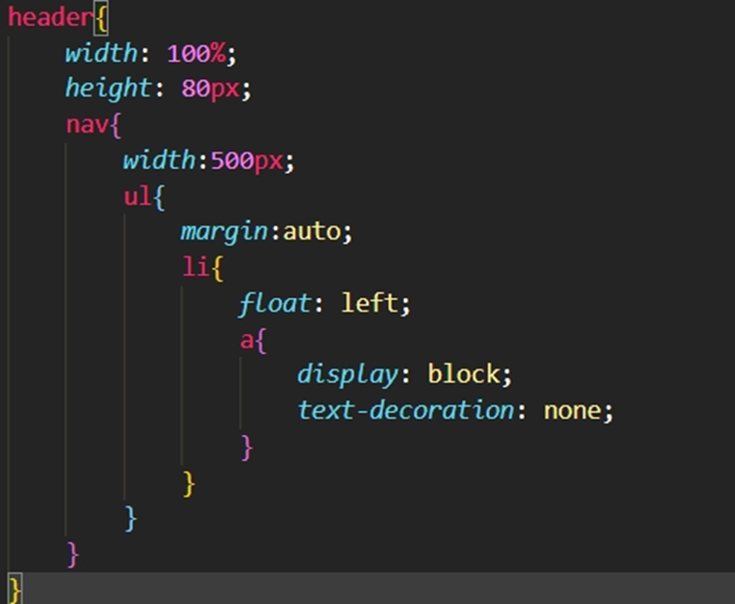
巢狀-nested
css
scss
VS

Slide 7


@extend- 繼承
把重複的樣式重複使用，使用一樣的元素
@extend 物件名稱;

Slide 8


@extend- 繼承
韓國李鐘碩
中原李鐘碩

Slide 9

@extend- 繼承
韓國李鐘碩
中原李鐘碩

Slide 10

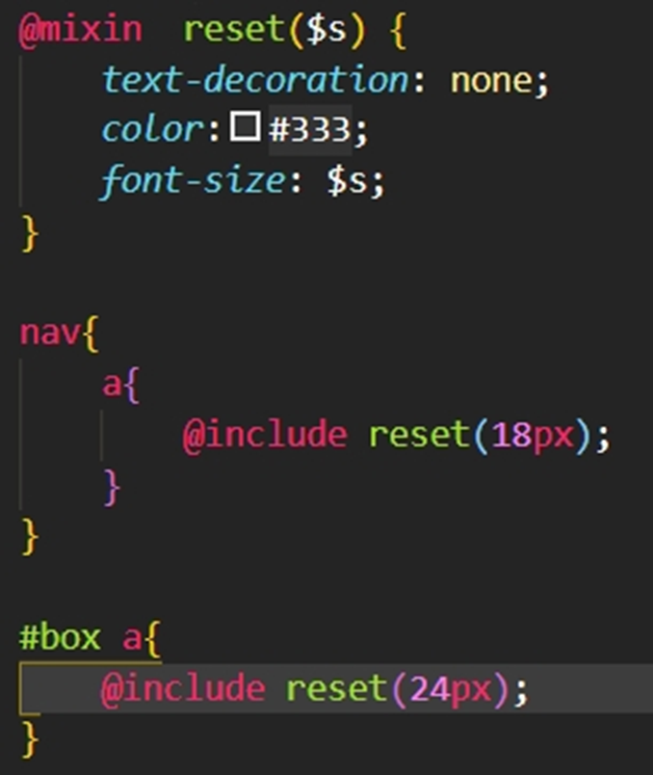

mixin與include的使用
mixin就像一個函式，
可以代入多個屬性
include為執行函式

Slide 11
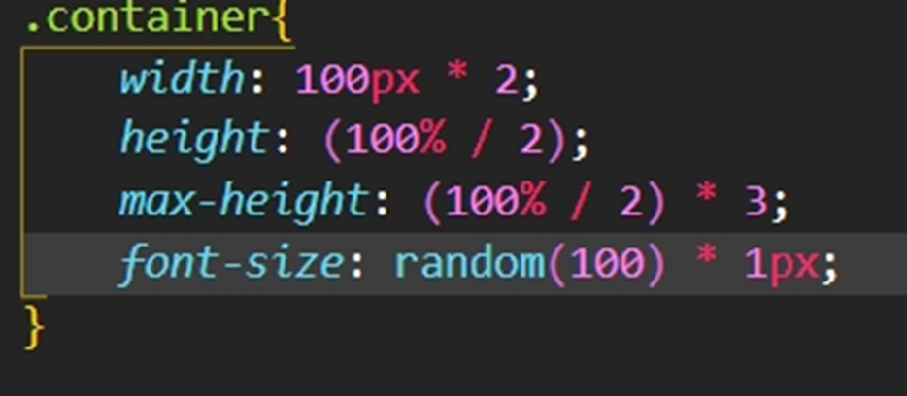

數學運算

Slide 12
匯入 @import
建立一個模組檔案 _reset.scss
檔案前面加底線將不會自動編譯為CSS檔案
使用模組:
@import “reset”;
*注意 ! 載入檔案不需要加底線與副檔名

Slide 13
@for
@for 變數 from 初始值 through 終止值{
.box{
width:變數;
}
}

Slide 14

@for 迴圈
@for 變數 from 初始值 through 終止值{
.box-#{變數}{
width:變數;
}
}

Slide 15


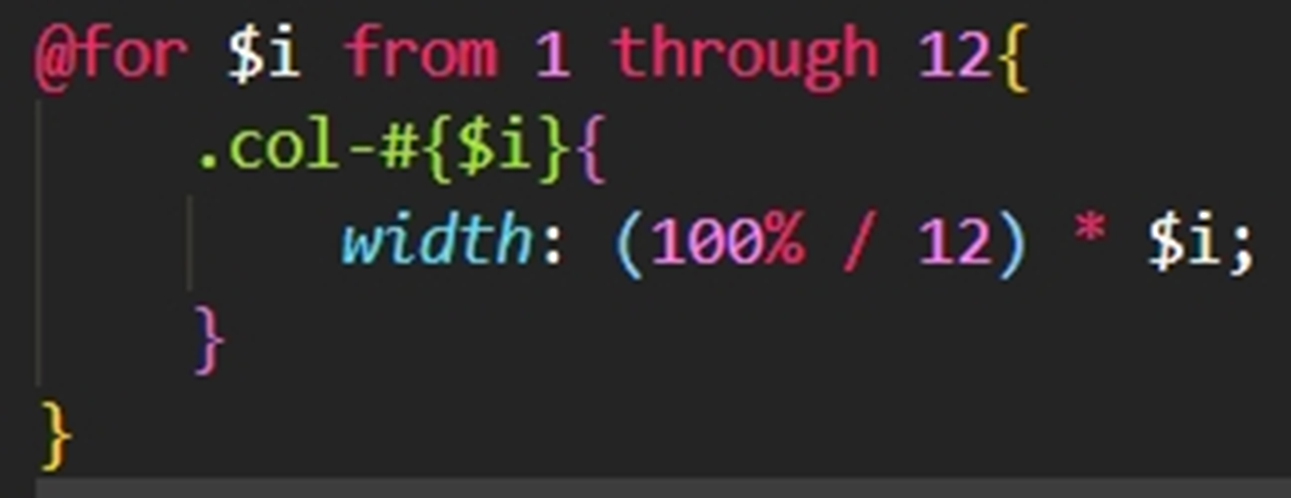

製作一個簡易網格系統

Slide 16
@each 迴圈
$變數 : (
key : value,
key : value
)
@each key,value in $變數{
…
}

Slide 17
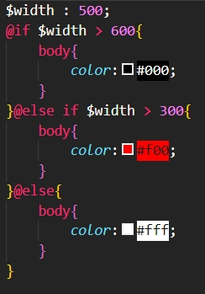
@if…@else

Slide 18
實作
建立簡易Bootstrap網格系統

